Slide 1
Sprawozdanie z realizacji Narodowego Programu Rozwoju Czytelnictwa w Młodzieżowym Ośrodku Socjoterapii w Giżycku

Slide 2
KOSZT PROGRAMU
CAŁKOWITY KOSZT PROGRAMU: 3.100 zł
Kwota przyznanego wsparcia finansowego: 2.420 zł
Wkład własny: 680 zł
Liczba zakupionych książek: 177
w tym lektur: 100, co stanowi
57% zakupionych książek

Slide 3
1. Zasięgnięcie opinii rodziców i uczniów w sprawie zakupu książek
1.Ankieta dla rodziców „Propozycja książek do zakupu”
2.Pogadanka – głosowanie „Takie książki powinny być w bibliotece”
3.Indywidualne rozmowy z uczniami o zakupie ciekawych i potrzebnych książek
4.Konsultacja z nauczycielem języka polskiego w sprawie zamówienia niezbędnych lektur
5. Analiza recenzji i blogów książkowych fundacji „Cała Polska czyta Dzieciom”, oraz książki ze Złotej listy. Najlepsze książki młodzieżowe TOOP 10 – czytaj.pl.

Slide 4
2. Podjęcie współpracy z biblioteką pedagogiczną (zakres współpracy)
1.Konsultacja z bibliotekarzami biblioteki pedagogicznej w sprawie zainteresowań młodzieży „Co najchętniej czyta młodzież”
2. Udział uczniów w lekcjach bibliotecznych w bibliotece pedagogicznej
3.Udział uczniów w „Nocy bibliotek” zorganizowanej przez bibliotekę pedagogiczną (teatr cieni)
4.Międzybiblioteczna wymiana informacji o zasobach biblioteki pedagogicznej (katalogi on-line)
5.Międzybiblioteczna wymiana informacji o imprezach promujących czytelnictwo

Slide 5
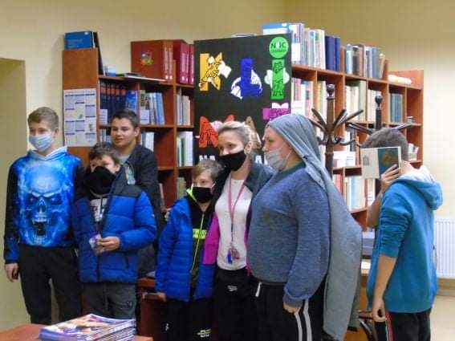
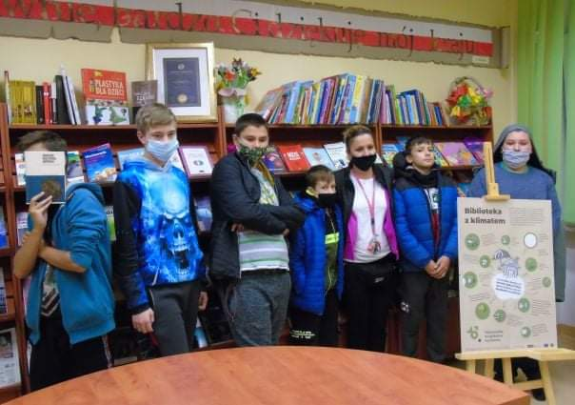
Udział uczniów w lekcjach bibliotecznych w bibliotece pedagogicznej

Slide 6
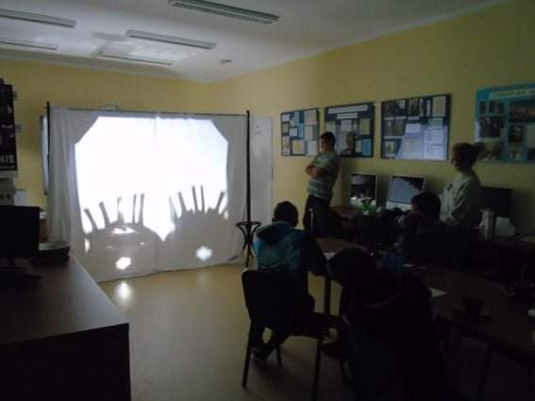
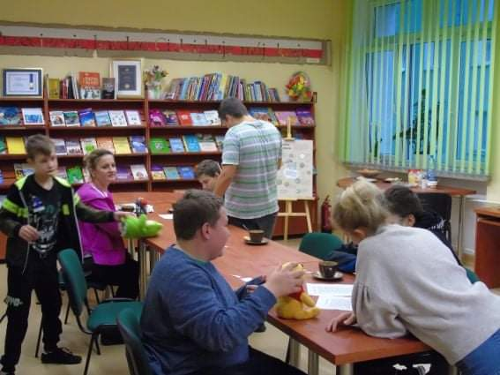
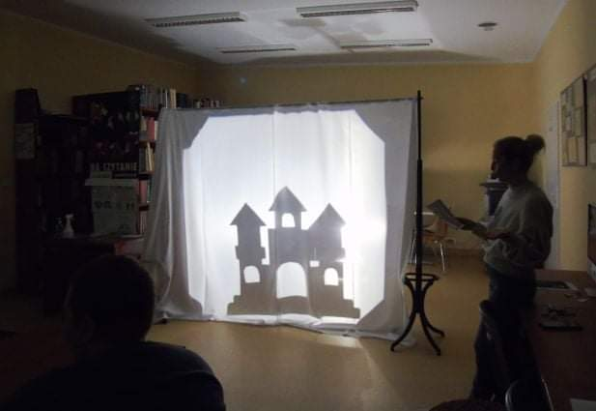
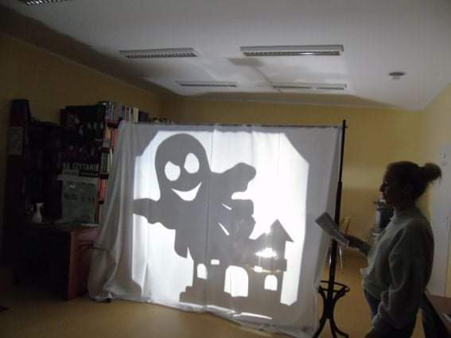
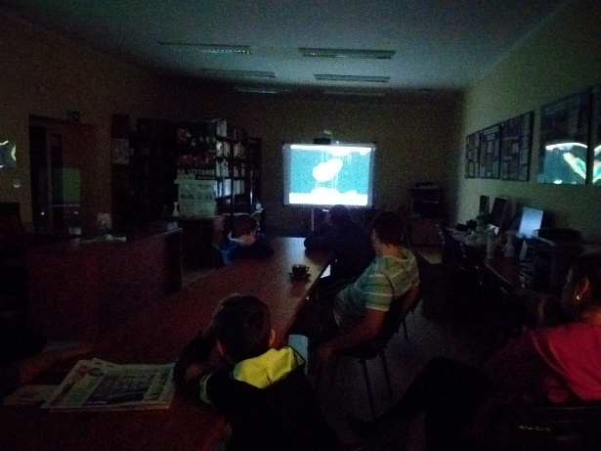
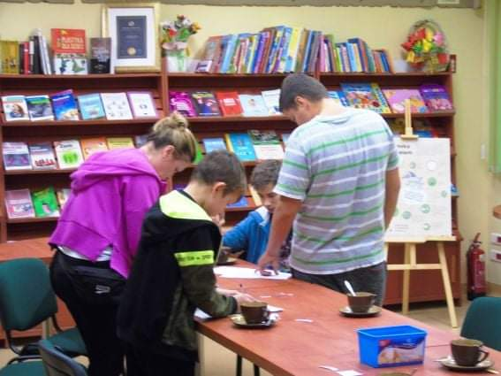
Udział uczniów w „Nocy bibliotek” zorganizowanej przez bibliotekę pedagogiczną (teatr cieni)

Slide 7
3.Wydarzenia promujące czytelnictwo z udziałem uczniów.
1.Prezentacja nowości – plakaty promujące czytelnictwo wykonane przez wychowanków.
2. Prezentacja nowości na stronie internetowej szkoły.
3. Akcja - Przerwa na czytanie (uczniowie w czasie przerwy czytają w bibliotece wybrane pozycje i polecają sobie nawzajem)
4. Akcja czytelnicza pod hasłem „Czytanie z Mikołajem”
5. Warsztaty zdobienia pierników (Promowanie lektury Opowieść wigilijna)
6. Wieczory z książką (wychowawcy czytają młodzieży książki na dobranoc)

Slide 8
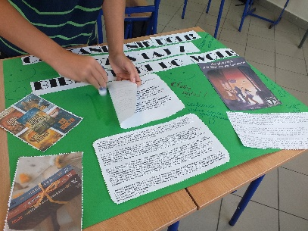
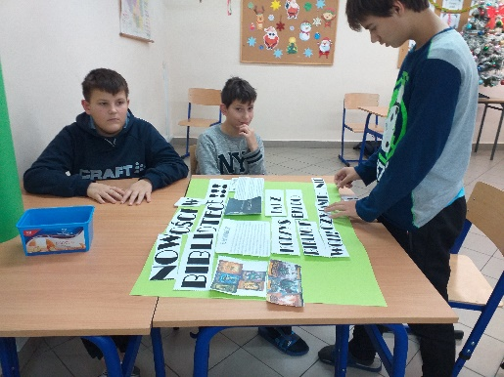
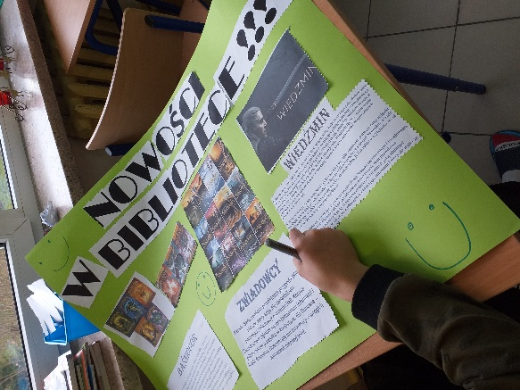
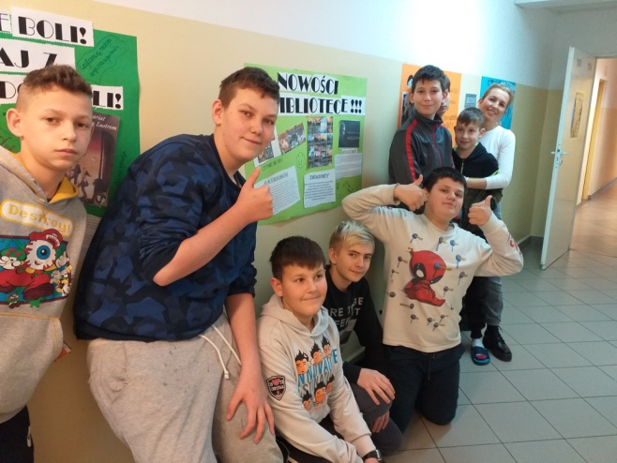
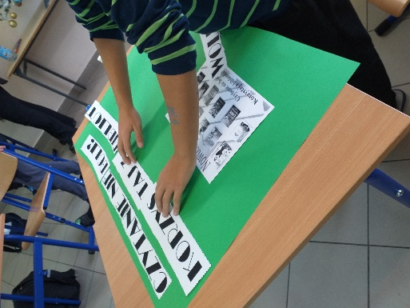
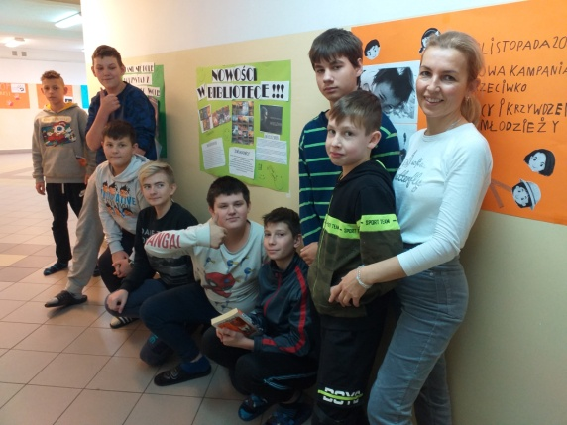
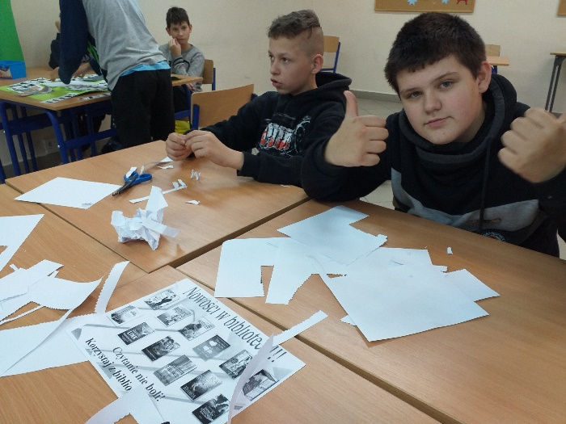
Prezentacja nowości – wykonywanie razem z uczniami plakatów promujących czytelnictwo

Slide 9
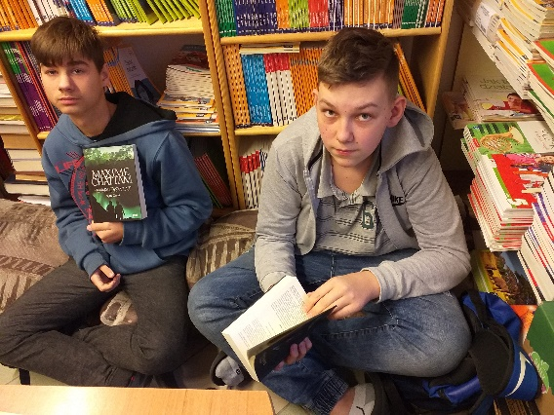
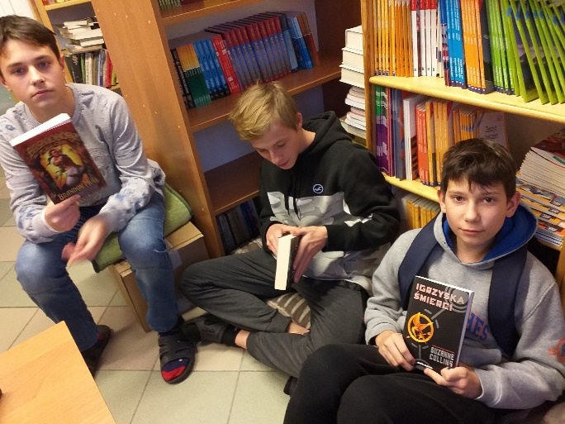
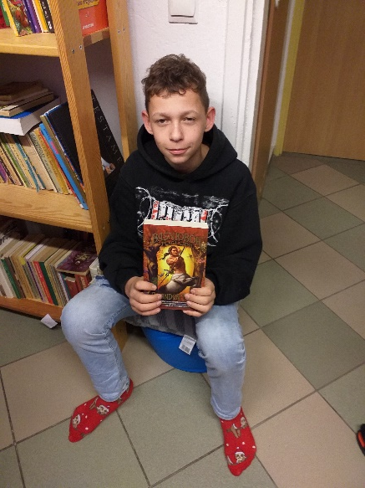
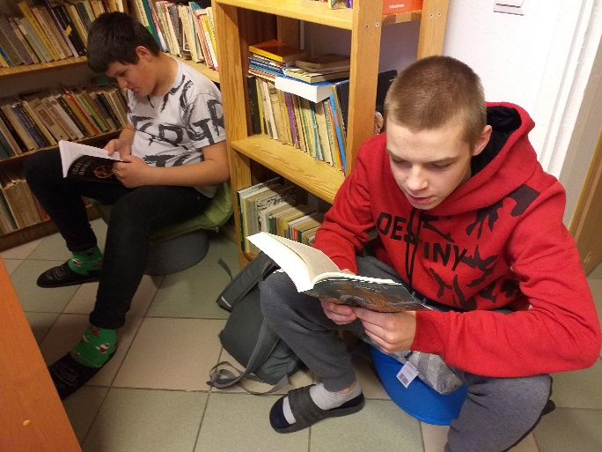
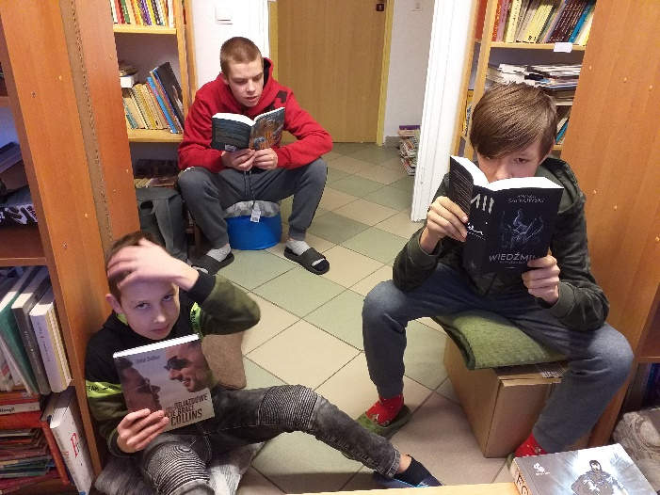
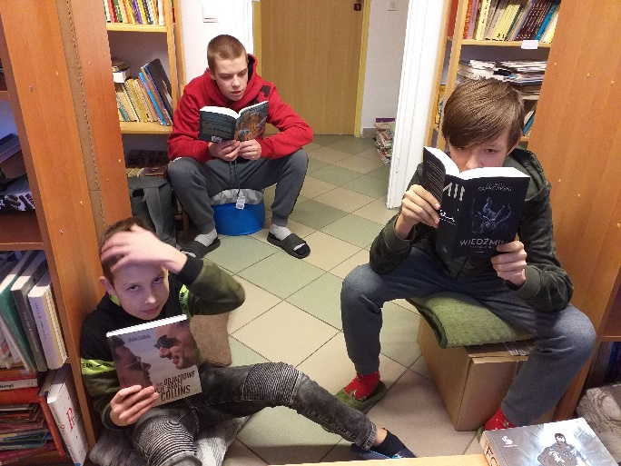
Akcja - Przerwa na czytanie uczniowie w czasie przerwy czytają w bibliotece wybrane pozycje i polecają sobie nawzajem

Slide 10
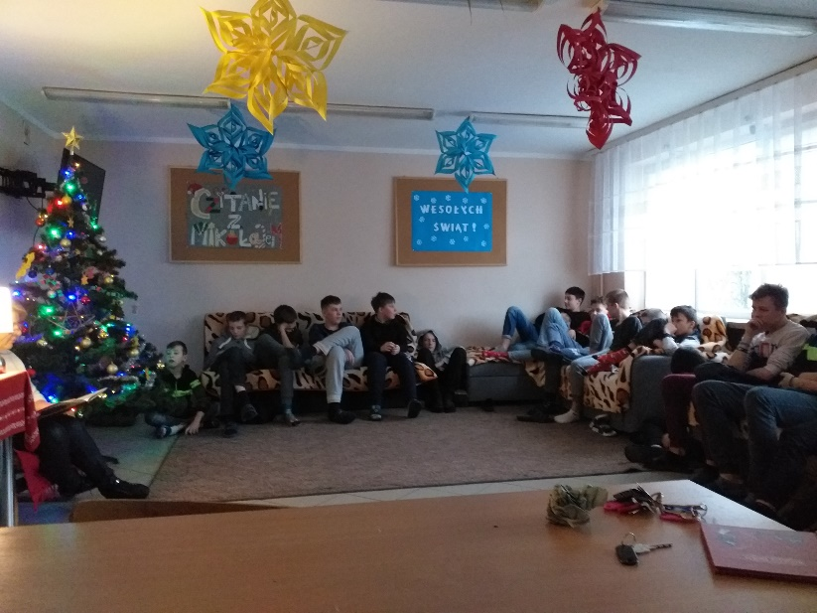
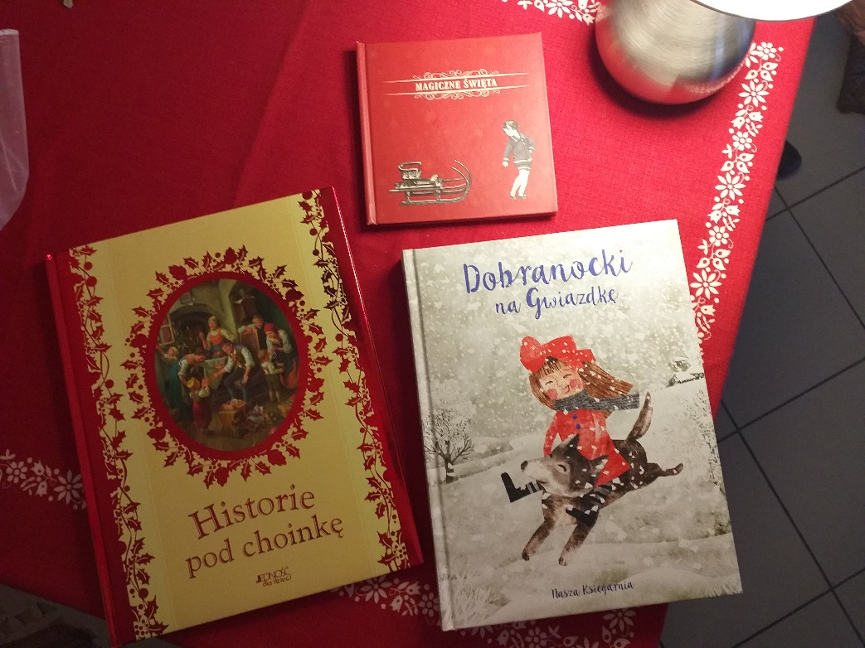
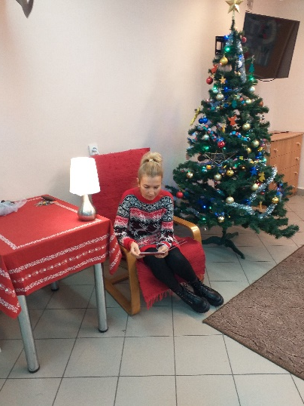
Udział biblioteki w „Czytaniu z Mikołajem” z wykorzystaniem zakupionych z projektu książek

Slide 11
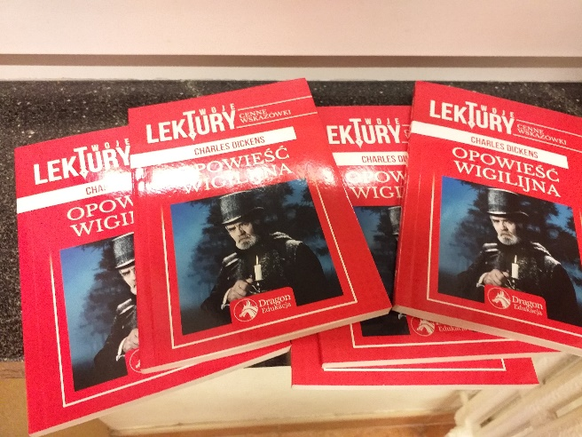
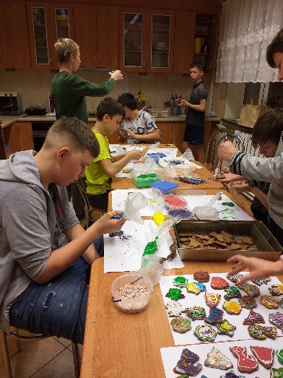
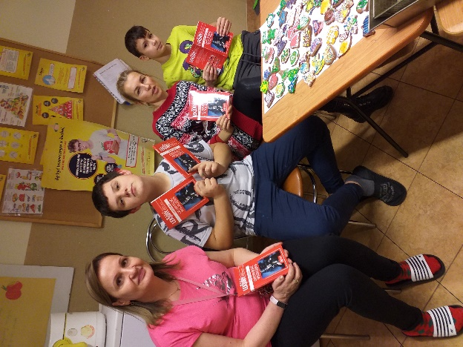
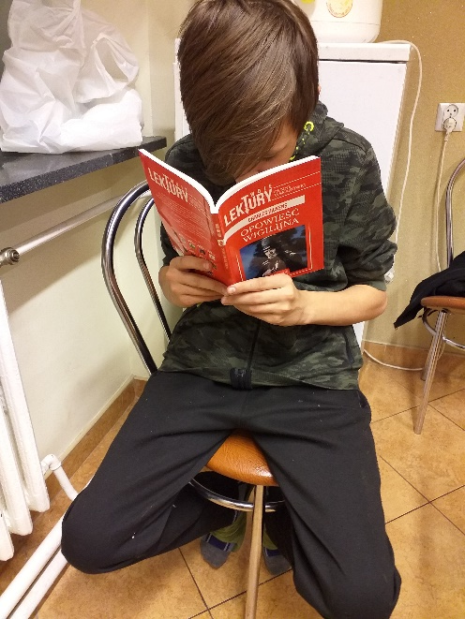
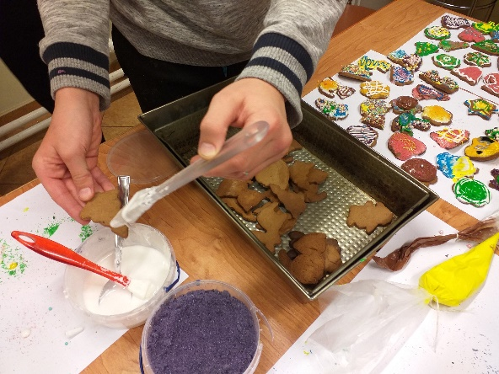
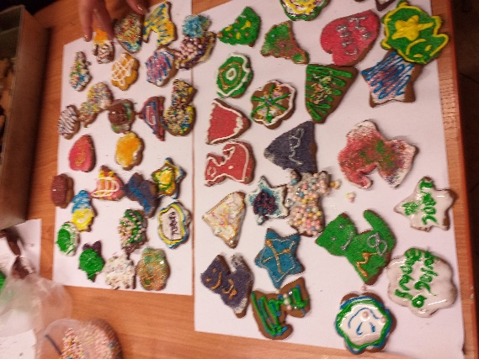
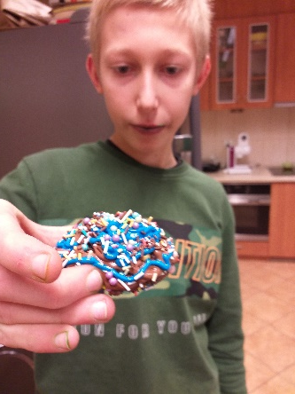
Warsztaty zdobienia pierników pod czas których zachęcenie wychowanków do lektury „Opowieści wigilijnej”

Slide 12
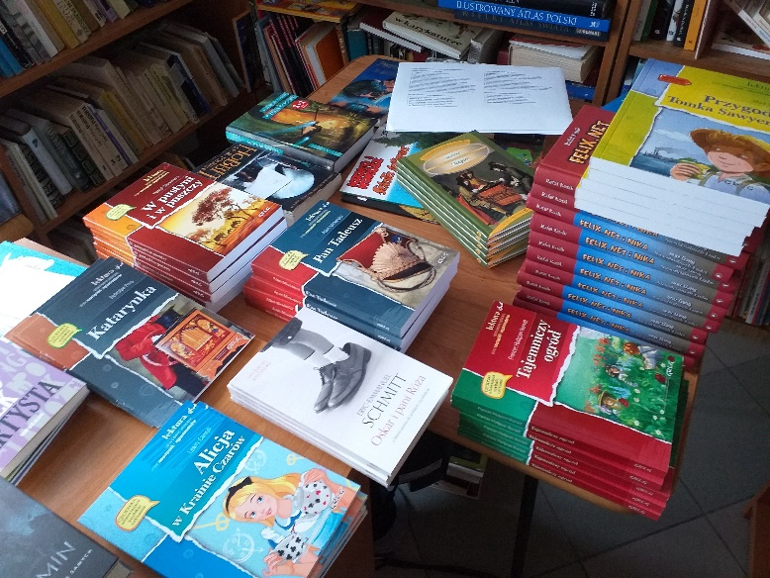
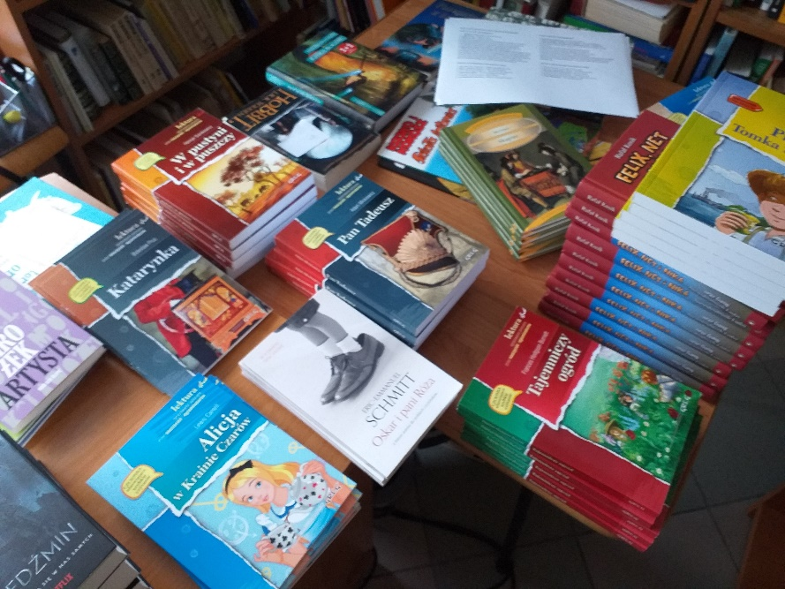
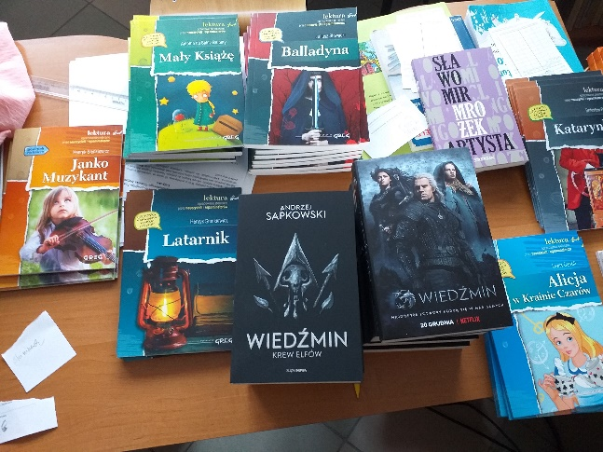
Przykłady zakupionych lektur szkolnych:
Przykłady zakupionych lektur szkolnych:
„Mały Książę” Antoine de Saint-Exupéry
„Opowieść wigilijna” Charles Dickens
„Syzyfowe prace” Stefan Żeromski
„Quo vadis”, „Latarnik” Henryk Sienkiewicz;
„Balladyna” Juliusz Słowacki
„Felix, Net i Nika oraz Gang Niewidzialnych Ludzi” Rafał Kosik

Slide 13
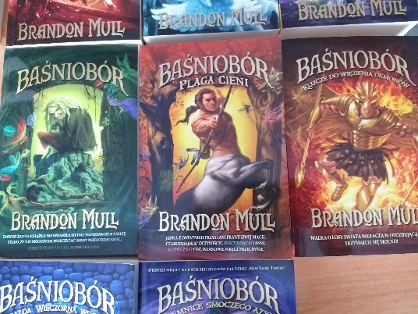
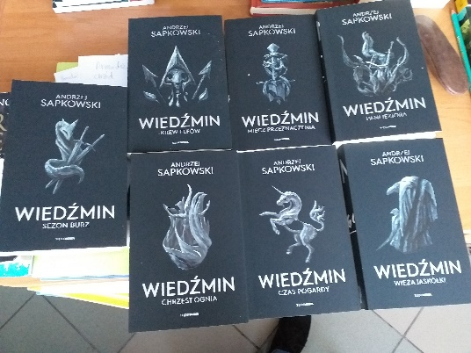
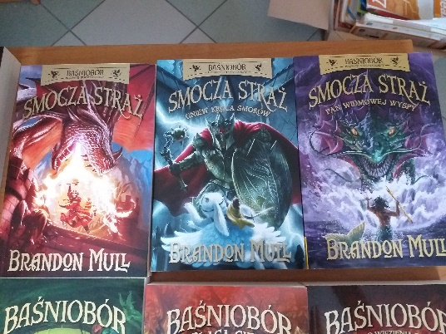
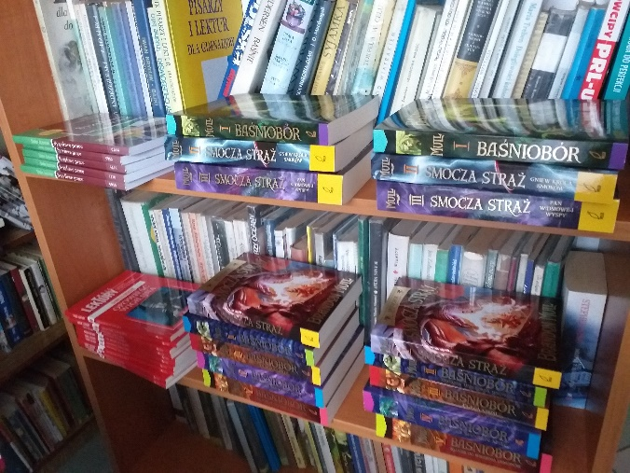
Przykłady zakupionych nowości „Wiedźmin” Andrzej Sapkowski „Baśniobór” Brandon Mull „Zwiadowcy” John Flanagan „Antykwariat pod Błękitnym Lustrem” Martin Widmark

Slide 14
WNIOSKI
Wnioski: wzbogacenie biblioteki o ciekawe książki spowodowało wyraźnie zauważalne zwiększenie zainteresowania biblioteką i książką. Nowości zakupione do biblioteki to atrakcyjne książki, często bestsellery, książki poczytnych autorów, nagradzane w prestiżowych konkursach literackich. Tak ciekawie doposażony księgozbiór pozwala uczniom miło spędzać czas na przerwach, dostarcza radosnych emocji, wielu wrażeń, rozbudza zainteresowania, dyskusje na temat przeczytanych książek, daje możliwość uczestniczenia w ciekawych zajęciach i projektach edukacyjnych, inicjuje nowe, ciekawe działania na rzecz promowania czytelnictwa. Możliwość decydowania o zakupach, czytanie nowych książek, sprawiło, że czytelnicy przychodzą i pytają o inne tytuły, książki o podobnej tematyce, sugerują nowe zakupy.
Wyraźnie wzrosła ilość uczniów korzystających z biblioteki oraz ilość wypożyczeń. 90 % czytelników wypożyczyła już przynajmniej jedną książkę kupioną w ramach Programu.
Program otworzył możliwości do nowych, ciekawych działań w bibliotece i w szkole. Na pewno takie będą! Przygoda z książką się nie kończy! Trwa nadal!

